Slide 1

Computers in Human Behavior
文献汇报
管雨洁
2024/07/05

Slide 2
Not just for fun: The effect of pseudo-reviews on consumer behavior
研究背景：
大多数先前关于在线评论的工作都假设：评论对消费者的价值仅在于提供有关产品的信息或消费者对产品的体验。然而，消费者也会发布虚假评论和伪评论，伪评论定义为在试图娱乐的同时夸大产品体验的评论。
伪评论是一种未被充分研究的现象，它令网络平台和平台上的卖家都陷入困境。一方面，有证据表明，用户能在这些伪评论中发现价值，从而产生积极的网络效应；另一方面，伪评论可能会分散用户的注意力，不仅不会提供任何(或足够的)关于产品的有用信息，还会产生负面的网络效应，损害品牌。
研究目的：
为了充分探究伪评论的性质和后果，本研究开发了一个框架来理解伪评论的价值以及它们是如何影响消费者的决策的。

Slide 3
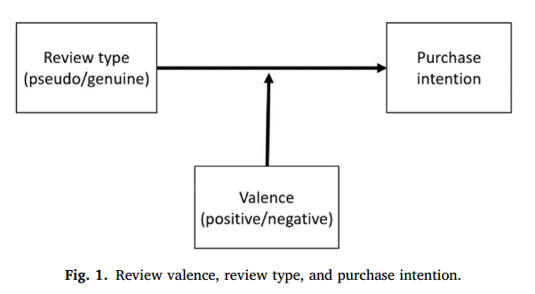
研究内容
Not just for fun: The effect of pseudo-reviews on consumer behavior
提出假设：
评论极性
（1）当阅读伪评论时，消费者看到的是一篇包含许多夸张、幽默或讽刺元素的评论。
H1a. 当评价极性为正时，伪评价比真实评价的购买意愿低。
（2）以娱乐的方式表达负面的抱怨可以让这些抱怨看起来不那么消极，我们预计负面的伪评论对购买意愿的负面影响要弱于负面的真实评论。
H1b. 当评价极性为负时，伪评价比真实评价具有更高的购买意愿。
Notes:
在线评论的特征：评论极性和其他文本特征，这些为客户的决策提供了线索，所以假设其对消费者决策的影响。
图1没有解决关系的潜在机制。因此，我们下一步是研究为什么伪评论不同于真实评论对购买意愿的影响。

Slide 4
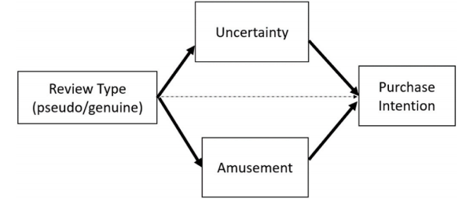
研究内容
提出假设：
其他文本特征
（3）系统处理过程中，消费者积极寻找描述产品质量和以前消费者体验的诊断线索。线索越多，消费者就越有可能通过信息找到实用价值，帮助评估产品质量和是否适合他们的需求。但是伪评论中线索少，对产品的不确定性高，所以我们假设：
H2. 由于不确定性的中介作用，伪评价对购买意愿的间接负向影响大于真评价。
（4）基于情感的线索可以通过诱导消费者的积极感受并影响他们的态度和决策，提供享乐价值。伪评论的幽默或有趣的故事可能会对消费者的情绪态度和决策产生积极影响，积极的情绪可以增加购买意愿。所以我们假设：
H3. 由于娱乐性的中介作用，伪评论对购买意愿的间接正向作用大于真评论。
图2表明评论可能同时包含功利性(诊断性)线索和享乐性(娱乐性)线索，前者会被系统地处理，后者会被情感地处理。我们假设这些线索的存在会以相反的方向影响消费者对产品的评价和购买意愿，不确定性会降低购买意愿，娱乐性会增加购买意愿。
Notes:
我们将双过程框架用于在线评论上下文中，以深入了解人们如何处理伪评论文本特征的机制。

Slide 5
研究内容
实验设置：
进行了两项研究来检验我们的假设。
研究1：探讨评论类型对评论极性调节购买意向的影响作用，以检验H1a和H1b
设计：（1）采用2×2设计，评论类型为伪或真，评论极性为正或负。最终252个样本。
（2）让参与者想象收到一张足够支付的礼品卡，然后向参与者展示一张香蕉切片机的图片。将参与者随机
分配到四种条件中的一种(伪/积极，伪/消极，真实/积极，真实/消极)。在每种情况下，我们要求受试
者阅读三篇关于香蕉切片机的评论。
（3）最终采用七分制来衡量购买意愿。
结论：（1）双向方差分析：评论类型与评论极性对购买意愿的交互作用有统计学意义
(F(1,248) = 7.813, p值<0.01)。
（2）当极性为正时，伪评论导致的购买意愿低于真实评论(Mpseudo = 2.677 vs.
Mgenuine = 3.531, p值<0.01)。这个结果支持H1a。
（3）评论类型对负面评论购买意愿的简单主效应不具有统计学意义(p值=
0.093,Mpseudo = 2.641 vs. Mgenuine = 2.065)，尽管在H1b中购买意愿均值与假
设方向一致。因此结果并不支持H1b。

Slide 6
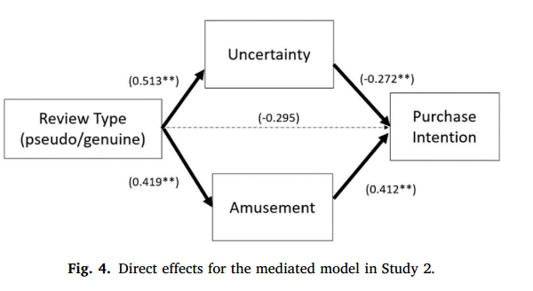
研究内容
实验设置：
进行了两项研究来检验我们的假设。
研究2：考察不确定性和娱乐性对评论类型与购买意愿关系的中介作用，检验H2和H3
设计：（1）采用2×1设计，分成两组，每组被分配三个评论:①都是真实评论②都是伪评论。最终样本181人。
（2）要求参与者想象在网上买一件独特的t恤。每个参与者都看到了属于两种分类方法之一的三篇评论。
其中两条评论是正面的，一条是负面的。
（3）最终收集参与者是否认为每个评论有趣或有帮助的数据。
使用SPSS PROCESS宏测试了假设的中介机制：伪评论比真评论增加了不确定性并间接降低了购买意愿。
结论：
伪评论比真评论增加了娱乐性并间接增加了购买意愿。
总体展现了评论类型对购买意愿的间接影响，通过产品不确定性和娱乐性来中介，且两个机制的作用方向是相反的。
Notes:
（1）单因素方差分析：伪评论被认为比真实评论更有趣。真实评论被认为比伪评论更有帮助。
（2）使用SPSS PROCESS宏测试了假设的中介机制：伪评论比真评论增加了不确定性并间接降低了购买意愿。
（3）伪评论比真评论增加了娱乐性并间接增加了购买意愿。

Slide 7
总结思考
分析与结论：
概念化和测试伪评论对消费者行为影响。描述了其在功利和享乐价值方面和真实评论的的不同之处。
通过比较伪评论与真实评论的极性，将伪评论与 积极和消极的真实评论 进行比较。研究发现，伪评价降低了正极性对购买意愿的正向作用；并没有得出负极性的伪评论对购买意愿有降低影响的证明。
采用双过程框架考察伪评论对购买意愿的影响机制。幽默、夸张和讽刺的伪评论是通过不确定性和娱乐性的中介效应间接影响消费者的购买意愿的。
意义：
伪评论对卖家来说的坏消息在于：与真实评论相比，伪评论在正面评论和购买意愿之间的联系更少。
考虑到伪评论的典型嘲讽口吻，卖家可以把这样的评论看作是产品潜在问题的信号，最小化其不确定性，最大化有趣性，对产品进行升级。

Slide 8
Thank You for Watching !

